Slide 1

Национальный аэрокосмический университет
им. Н.Е. Жуковского
«ХАИ»
Факультет радиотехнических систем летательных аппаратов
Кафедра «Компьютерные системы и сети»
Беспроводная компьютерная сеть с
кодовым разделением
абонентов
Выполнил: студент группы 545а
Маслов Д.В.
Технический руководитель: к.т.н. доцент
Бабий С.М.

Slide 2
Проблемы беспроводных сетей
Узкополосные и широкополосные помехи
Необходимость «уплотнения» каналов передачи
Безопасность каналов передачи данных
Линейка стандартов 802.11 описывает беспроводные сети Wi-Fi
802.11a – метод множества несущих
802.11b – кодовое разделение каналов
802.11g – соединяет в себе два предыдущих

Slide 3
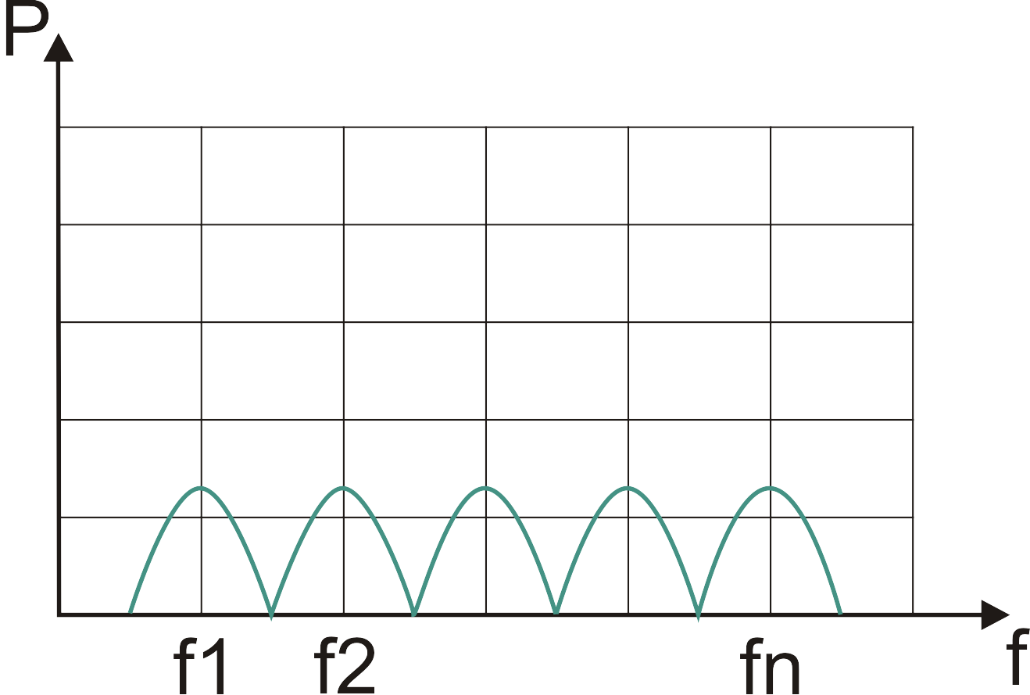
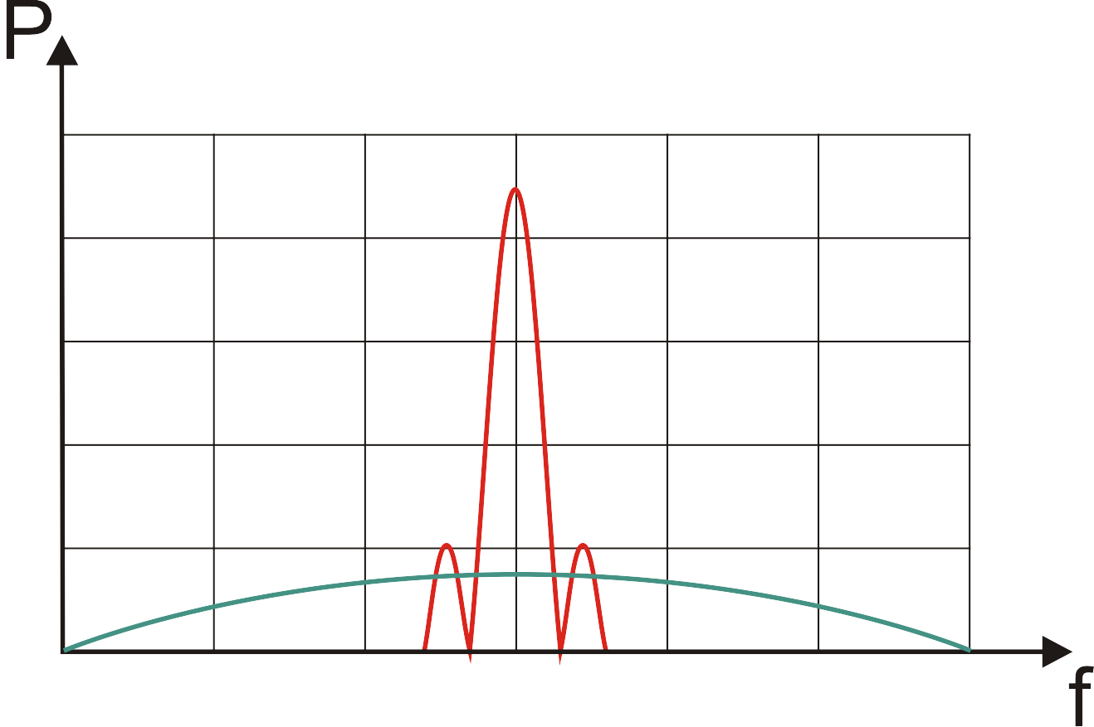
Расширение спектра сигнала
Узкополосный сигнал
Сигнал с расширенным спектром
Передача одновременно по нескольким каналам

Slide 4
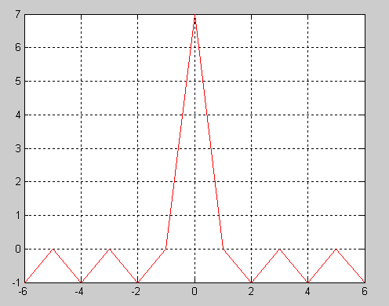
Расширение спектра сигнала методом прямой последовательности
Эффективность?
Возможности?
!
|f| ≤ 1 везде, кроме точки “0”
1
1
1
0
0
1
0
0
0
0
1
1
0
1
XOR
1
XOR
0
Чиповая последовательность
Чиповая последовательность
!
Функция автокорелляции последовательности Бракера
При вычислении функции, последовательность Баркера представляется в виде +1 и -1
1 | 1 | 1 | 0 | 0 | 1 | 0
1 | 1 | 1 | 0 | 0 | 1 | 0

Slide 5
Постановка задачи
Моделирование передачи данных с использованием расширения спектра сигнала и кодового разделения абонентов (на уровне видеосигналов) – 802.11g
Тестирование полученной модели в условиях воздействия узкополосной помехи
Тестирование полученной модели в условиях работы нескольких передатчиков в одном диапазоне частот

Slide 6
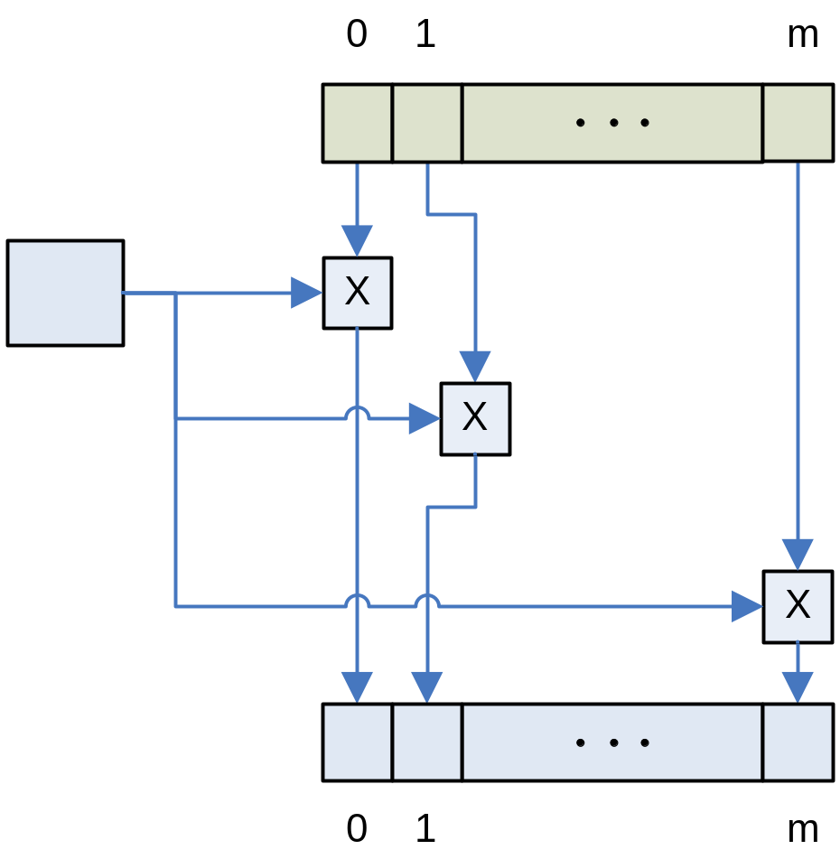
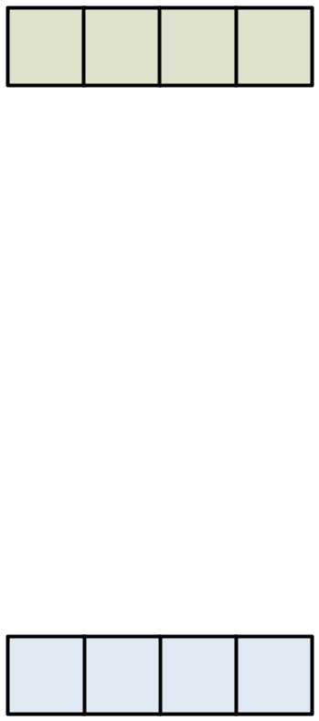
Расширение спектра сигнала методом прямой последовательности
Кодовая (чиповая) последовательность
1 1 1 -1 -1 1 -1
XOR | 0 | 1
0 | 1 | 0
1 | 0 | 1
0
-1
1
Кодируемый бит
X | -1 | 1
-1 | 1 | -1
1 | -1 | 1
1 1 1 -1 -1 1 -1
-1 -1 -1 1 1 -1 1
Результат кодирования

Slide 7
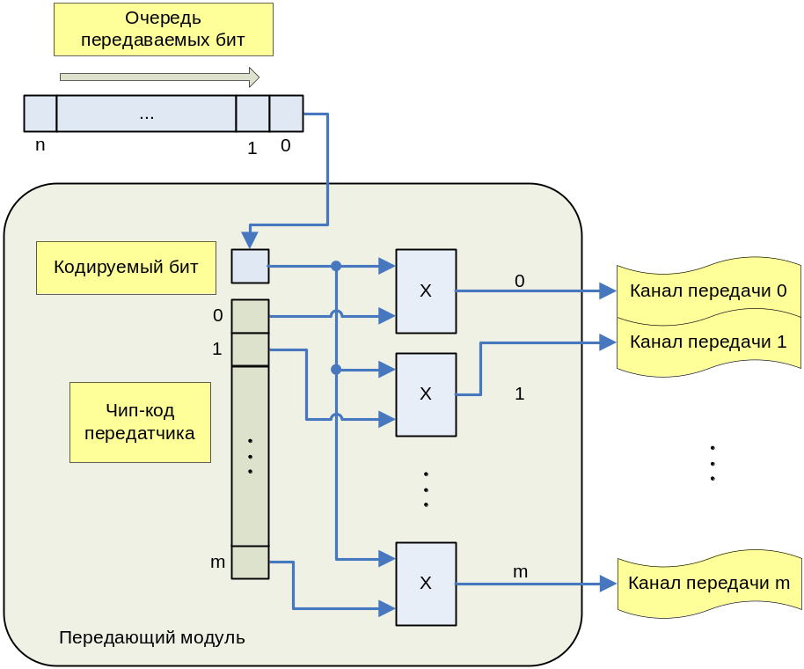
Алгоритм кодирования
begin
Ввод
чип
-
кода
Для каждого
бита в очереди
Получение бита
из очереди
Представляем бит
в виде
+
1
или
-
1
Для каждого
разряда чип
-
кода
Перемножить с
битом из очереди
Передать в
радиоканал
end

Slide 8
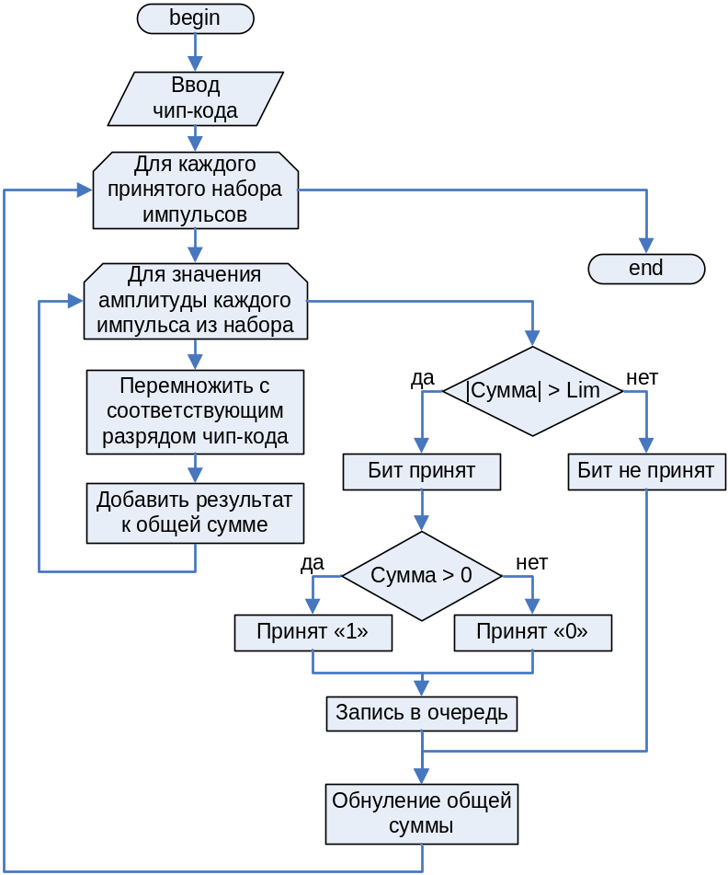
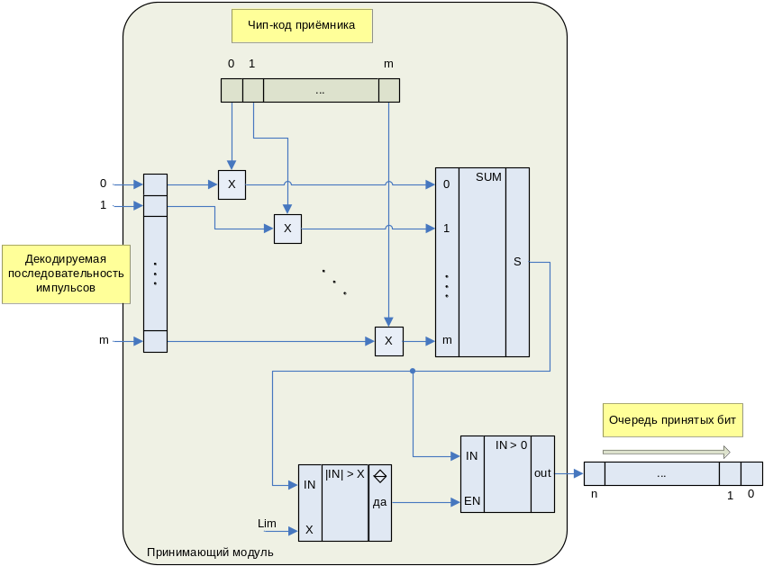
Алгоритм декодирования

Slide 9
Парирование помехи
Передатчик
Чип-код | 1 1 1 -1 -1 1 -1
Передаваемые биты | 1 0 1 1
Приёмник
Чип-код | 1 1 1 -1 -1 1 -1
Ожидаемый приём | 1 0 1 1

Slide 10
Парирование помехи
Среда передачи(без помехи)
№ канала | Последовательность импульсов
1 | -1 1 -1 -1
2 | 1 -1 1 1
3 | -1 1 -1 -1
4 | -1 1 -1 -1
5 | 1 -1 1 1
6 | 1 -1 1 1
7 | 1 -1 1 1
Среда передачи (с помехой)
№ канала | Последовательность импульсов
1 | -1 1 -1 -1
2 | 1 -1 1 1
3 | -1 1 -1 -1
4 | -1 1 -1 -1
5 | 1 -1 1 1
6 | 1 0 3 1
7 | 1 1 2 1

Slide 11
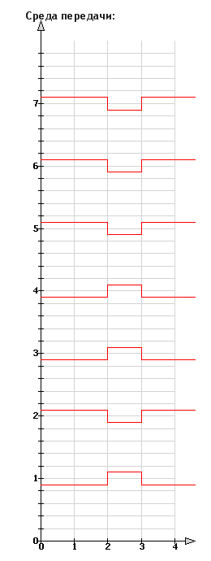
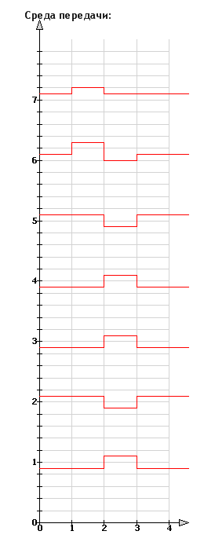
Парирование помехи
Сигнал с помехой
Сигнал без помехи

Slide 12
Парирование помехи
Lim – числовой критерий.
0 ≥ Lim > L
L – длина чиповой последовательности
Приёмник
Принятые биты | 1 0 1 1
Ожидаемый приём | 1 0 1 1
Чем меньше Lim, тем большее искажение сигнала допускает система при принятии решения, что получен полезный сигнал, но тем больше вероятность приёма ошибочного значения.

Slide 13
Работа нескольких передатчиков
Передатчик #1
Чип-код | 1 1 1 -1 -1 1 -1
Передаваемые биты | 1 0 1 1
Передатчик #2
Чип-код | -1 1 1 1 -1 -1 1
Передаваемые биты | 0 0 0 0

Slide 14
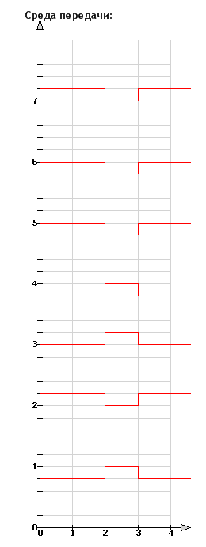
Работа нескольких передатчиков
Сигнал от двух передатчиков
Сигнал от двух передатчиков
№ канала | Последовательность импульсов
1 | -2 0 -2 -2
2 | 2 0 2 2
3 | 0 2 0 0
4 | -2 0 -2 -2
5 | 0 -2 0 0
6 | 0 -2 0 0
7 | 2 0 2 2

Slide 15
Работа нескольких передатчиков
Lim – числовой критерий.
0 ≥ Lim > L
L – длина чиповой последовательности
Приёмник #1
Принятые биты | 1 0 1 1
Ожидаемый приём | 1 0 1 1
Приёмник #2
Принятые биты | 0 0 0 0
Ожидаемый приём | 0 0 0 0

Slide 16
Вывод по эксперименту
Схема расширение спектра методом прямой последовательности:
Повышает устойчивость системы к узкополосным помехам.
Позволяет размещать на одном диапазоне частот несколько
независимых передатчиков, не мешающих друг другу.
Повышает защиту сигнала от несанкционированного
перехвата и декодирования.
Не гарантирует приём при достаточно высоком уровне
помех или резком изменении мощности полезного сигнала.
Имеет ограничение на количество передатчиков, одновременно
работающих в одном диапазоне частот.
Требует сложной конструкции передающего и
принимающего устройств.

Slide 17
Список литературы
Гусева А.И. Работа в локальных сетях NetWare 3.12 – 4.1. / Учебник. – М.: Диалог – МИФИ, 1996.
Джон Д. Рули, Дэвид Мэсвин, Томас Хендерсон, Мартин Хеллер. Сети Windows NT 4.0. – BHV–Киев, 1997.
Журнал PC Magazine №9 (135) сентябрь 2002 года "Wi-Fi рывок на последних ста метрах".
Компьютерные сети. Учебный курс/Пер. с англ. – М.: Издательский отдел «Русская Редакция» ТОО «Channel Trading Ltd.», 1997.
Рошан П., Лиэри Дж. Основы построения беспроводных локальных сетей стандарта 802.11. - М.: БИНОМ, 2003.
Хант К. Серия «Для специалиста»: Персональные компьютеры в сетях TCP/IP. – BHV–Киев, 1997.
Журнал «Мир ПК», № 4, 2003. http://www.osp.ru/pcworld/2003/04/080.htm
Журнал «Мир ПК», № 8, 2003. http://www.osp.ru/pcworld/2003/08/090.htm
Журнал «Мир ПК», № 12, 2002. http://www.osp.ru/pcworld/2002/12/072.htm
http://www.thg.ru/network/20030718/index.html
Шон Харрис. Пробелы в стандарте 802.11. Windows & .NET Magazine/RE, № 01/2002.
www.wireless.ru
Практическое использование беспроводной сети IEEE 802.11b. Chip, № 9, 2003. стр. 100-104.
Компьютерное обозрение № 16, 2004, стр. 30-41.
Гуреев А.В., Кустов В.А. Компьютерное моделирование беспроводных сетей и проблемы их электромагнитной совместимости // Электронный журнал «Исследовано в России». 134. 2002. С. 1505–1518.
Зюко А.Г. «Теория передачи сигналов»
Березюк Н.Т. «Кодирование информации»
Йоган Шиллер «Мобильные коммуникации» Издательский дом «Вильямс» 2002
Свободная энциклопедия
http://ru.wikipedia.org/wiki/IEEE_802.11 http://ru.wikipedia.org/wiki/DSSS http://ru.wikipedia.org/wiki/Последовательность_Баркера
http://ru.wikipedia.org/wiki/IEEE_802.11
http://ru.wikipedia.org/wiki/IEEE_802.11n

Slide 18
Охрана Труда
Анализ санитарно-гигиенических условий труда.
Расчёт системы обеспечения охраны труда
Техника безопасности
Задача охраны труда заключается к сведению до минимума вероятности повреждения здоровью человека и обеспечением комфортных условий труда. К задачам службы охраны труда относятся: обеспечение безопасности производственных процессов, оборудования, домов и сооружений; обеспечение работающих средствами индивидуальной и коллективной защиты; профессиональная подготовка и повышение квалификации работников по вопросам охраны труда, пропаганды безопасных методов работы; выбор оптимальных режимов работы и отдыха работающих; профессиональный отбор исполнителей для определенных видов работ.

Slide 19




Слайд с текстом
«спасибо за внимание»
Спасибо за внимание

Slide 20
Алгоритм кодирования
begin
Ввод
чип
-
кода
Для каждого
бита в очереди
Получение бита
из очереди
Представляем бит
в виде
+
1
или
-
1
Для каждого
разряда чип
-
кода
Перемножить с
битом из очереди
Передать в
радиоканал
end

Slide 21
Алгоритм декодирования

